Slide 1

Linux Ext2文件系统
软件测试报告
E组

Slide 2
0、对C,D两组的复评审
对C组：
上周提到的问题做了改正，而且测试用例的表格设计的很规范。
对D组：
上周提到的问题做了改正，而且用批注显示修改的地方，值得借鉴。

Slide 3
一、我们组文档修改说明
删除了软件需求规格说明书中没有实现的需求，这样和测试用例对应起来；
删除了测试规格说明书中的 测试结论 和 实际结果，只保留了预期结果；

Slide 4
二、我们组实现的命令
实现上层用户常见的6个命令（其实就是应用程序，只不过是命令行执行而已）：
1-1 ) my_cp： 实现单个文件拷贝，按照原样。需要3个参数。
1-2）my_mkdir： 只可以实现 单级目录。实现多级目录的代替选择：一步一步新建，也可以实现 多级目录。
1-3)my_rm: 删除一个文件。需要2个参数。
1-4)my_rmdir: 删除非空目录。需要2个参数。
1-5)my_ls: 显示所给目录下的的文件和子文件夹。
1-6)my_mv命令：能够重命名文件，和文件夹。 并且移动到不同的目录。

Slide 5
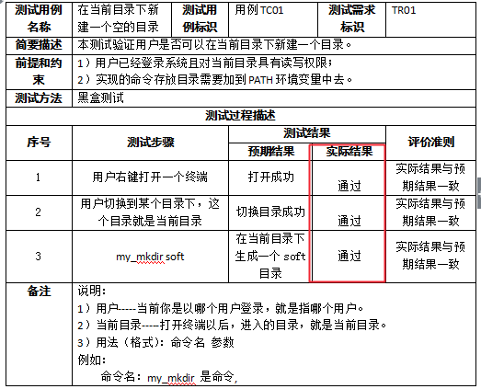
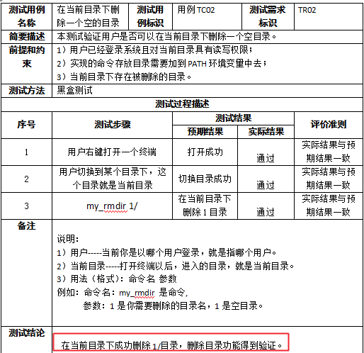
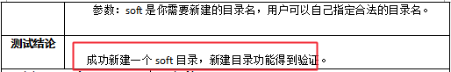
三、测试结果截图
my_mkdir
my_rmdir

Slide 6
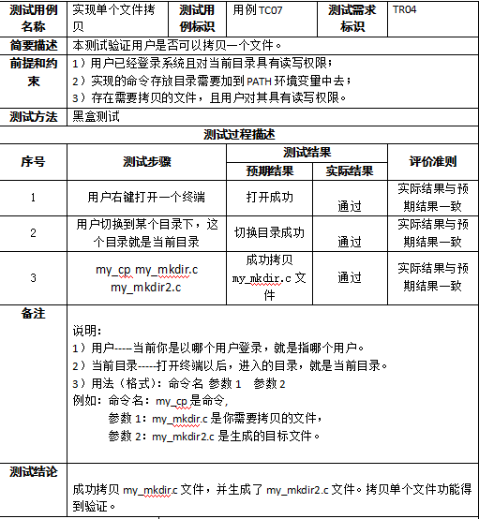
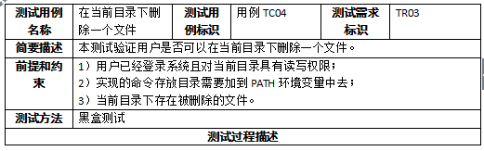
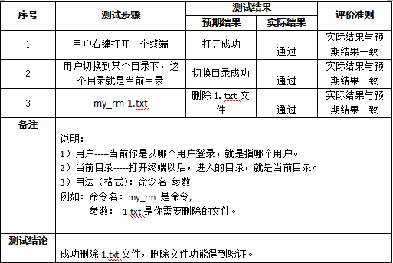
三、测试结果截图(2)
my_rm
my_cp

Slide 7
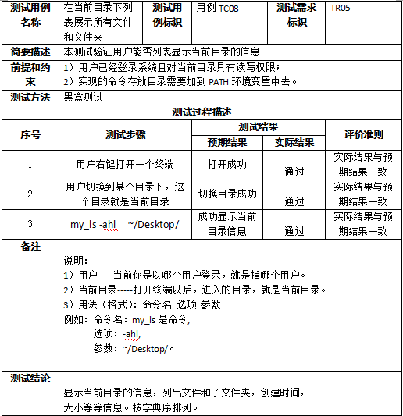
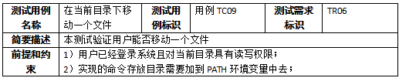
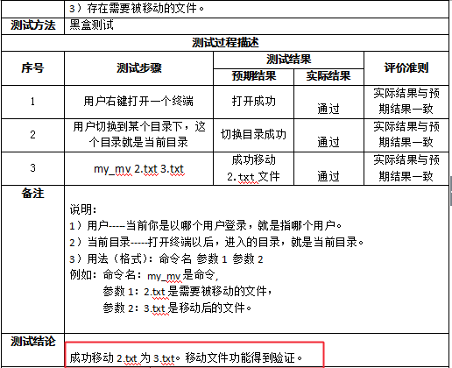
三、测试结果截图(3)
my_ls
my_mv

